Slide 1
MyClub
Une Webapp pour gérer les activités des associations

Slide 2
La genèse
J'ai découvert les joies de l'informatique avec les micro-ordinateurs des années 80 que l'on branchait sur un téléviseur (Sinclair ZX81 et Spectrum).
Des années plus tard, j'ai décidé d’exhumer certains des programmes que j'avais créé pour les partager avec d'autres ici : http://jebissey.free.fr
Au fil du temps, j'ai créé des sites pour mon travail et différentes associations. Pour cela, j'ai utilisé les CMS Spip, Joomla, Drupal, WordPress et, plus récemment, PluXml.
Avec le temps et l'évolution des associations, beaucoup de ces sites ne sont plus mis à jour actuellement.
Pour le dernier (BNW), j'ai choisi PluXml pour sa facilité d'utilisation.

Slide 3
Créer une Webapp
C’est un peu comme construire une maison
Il faut un terrain : https://myclub.alwaysdata.net
Il faut le viabiliser : gestion des log, des erreurs, des bases de données …
Il faut créer les murs porteurs : l’aspect général du site
Ajouter la porte d’entrée : la connexion des utilisateurs
Créer les pièces : les différentes pages et fonctionnalités du site

Slide 4
Un développeur c’est comme un auteur l’auteur le développeur
Apprendre à lire
Apprendre la grammaire
Lire
Créer des ouvrages
Apprendre le développement et des langages de programmation
Apprendre les bonnes pratiques (SOLID, DRY, KISS, …)
Étudier des programmes
Développer ses programmes

Slide 5
Les fondamentaux
Une application simple, qu’on peut copier directement dans un site sans recours à d’autres serveurs que le serveur HTTP.
La seule exigence est de disposer de PHP8.
Je n’imagine pas gérer et mémoriser des données structurées ailleurs que dans une base de données. On utilise donc SQLight, qui est une vrai base de donnée relationnelle qui utilise un fichier pour mémoriser les informations.

Slide 6
Généraliste
Conçu initialement pour l’association de marche nordique BNW, le programme est entièrement paramétrable.
Il gère :
  Des personnes
  Des évènements
  Des articles
→ Le programme sera vraiment généraliste quand on lui ajoutera la gestion des styles.

Slide 7
Les évolutions dans le développement
Dans les années 80, les livres et les magazines informatiques étaient utilisés comme source d’apprentissage et de référence.
Peu avant le changement de millénaire, l’internet et les moteurs de recherche ont permis d’accéder beaucoup plus facilement et rapidement aux informations utiles pour créer des programmes.
20 ans plus tard, avec l’IA, la façon de travailler change radicalement

Slide 8
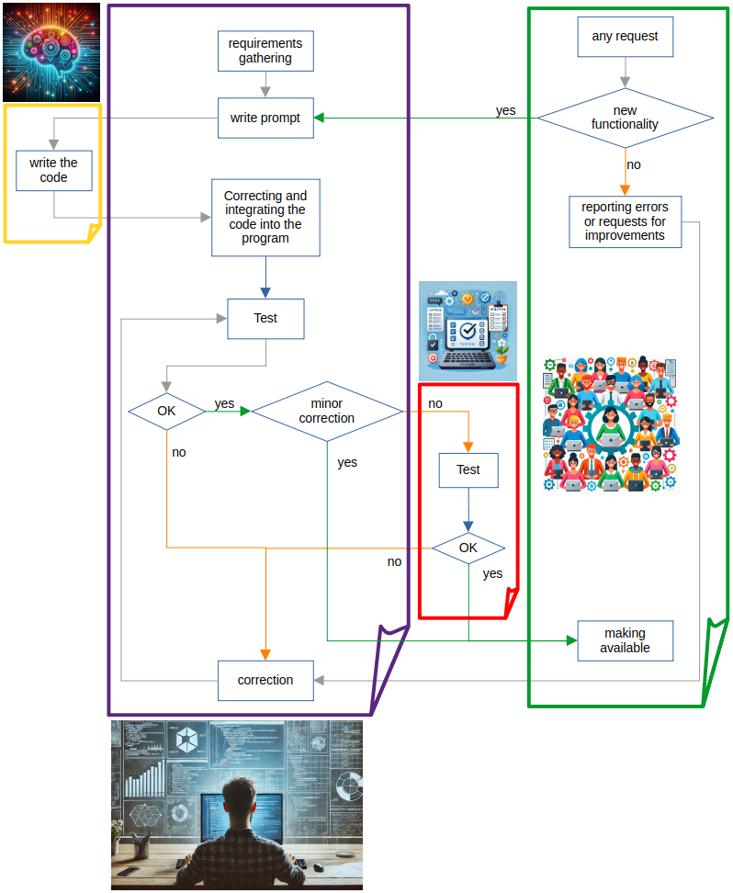
Les acteurs
Les utilisateurs et leurs demandes
Le(s) développeur(s)
L’IA
Les bêta-testeurs
→ c’est grâce à eux que le programme prend forme et évolue

Slide 9
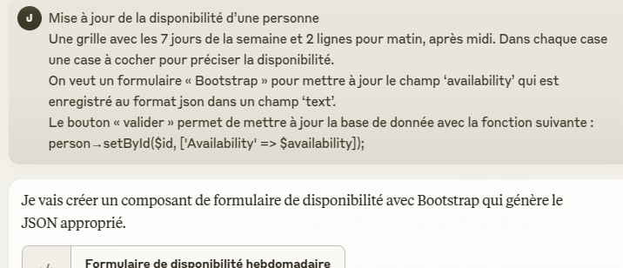
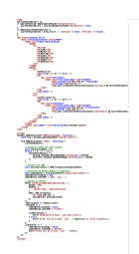
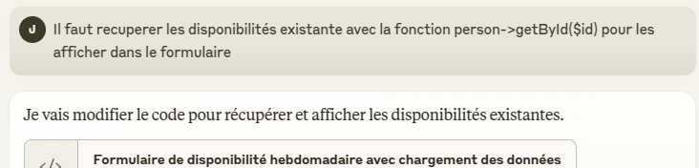
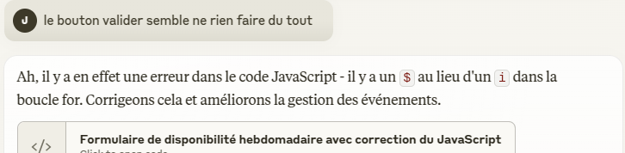
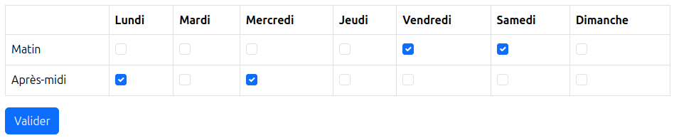
Exemple de « dialogue » avec l’IA
Génération de 2 fichiers avec plus de 130 lignes de code

Slide 10
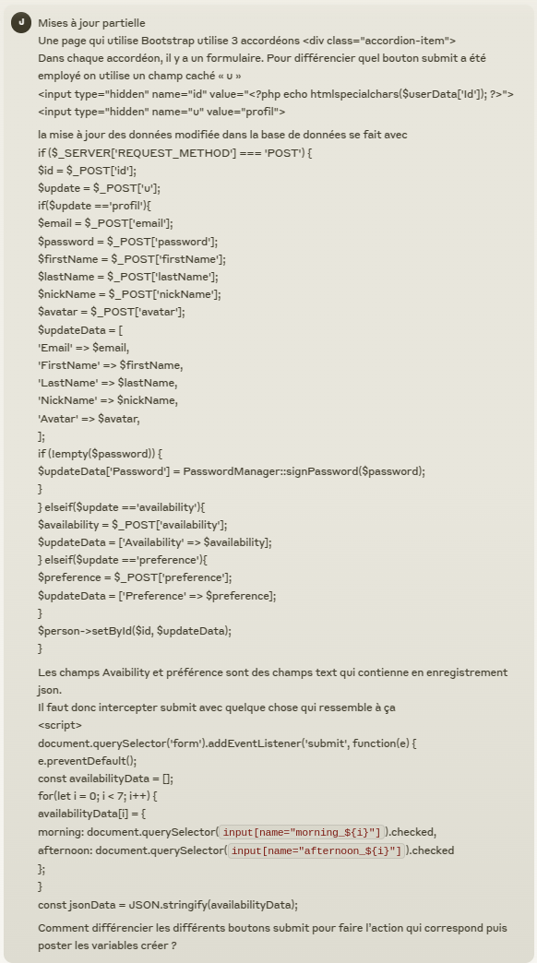
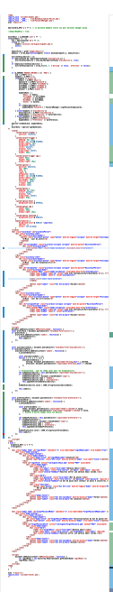
Ça fait rêver ?
Beaucoup de code et finalement ça marche pas !
Il faut décortiquer et donner plus de précisions. Et au bout de quelques échanges supplémentaires on arrive finalement à un code fonctionnel.
→ Il faut être un bon développeur pour superviser une IA !
Plus de 400 lignes de code

Slide 11
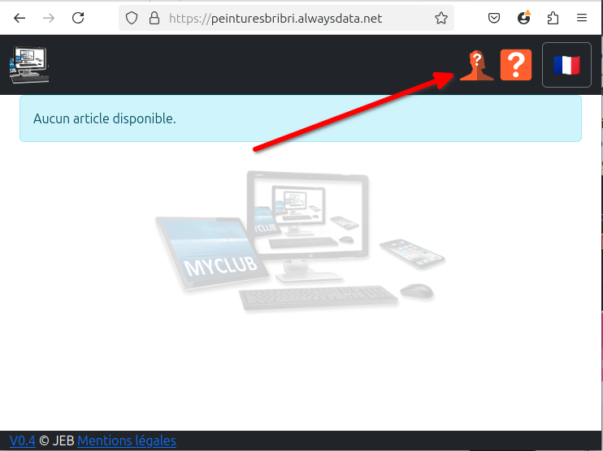
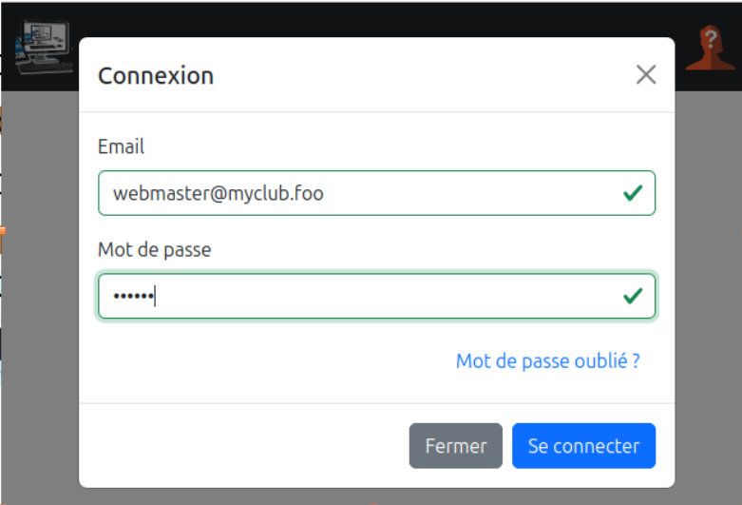
Nouvelle installation du programme
Un compte existe : webmaster@myclub.foo
Le mot de passe de ce compte est « admin_ »
Ce compte appartient au groupe « Webmaster »
→ Il est impératif de changer l’adresse courriel et le mot de passe de ce compte dès la première utilisation !

Slide 12
Les autorisations
5 niveaux de base
  Webmaster
  PersonManager
  EventManager
  Redactor
  Editor
des niveaux circonstanciels
  Créateur (article, événement, message …)
  Participant (événement)
  Avec token (mise à jour du mot de passe)

Slide 13
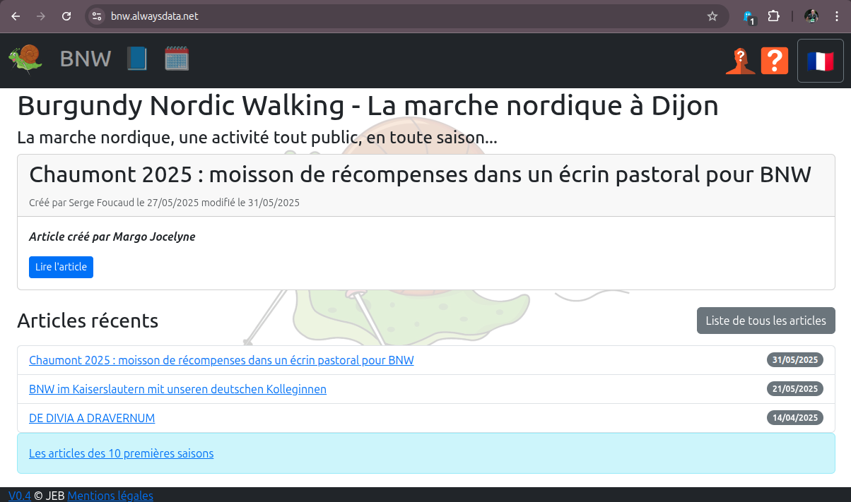
Exemple avec les données pour BNW (1/2)

Slide 14
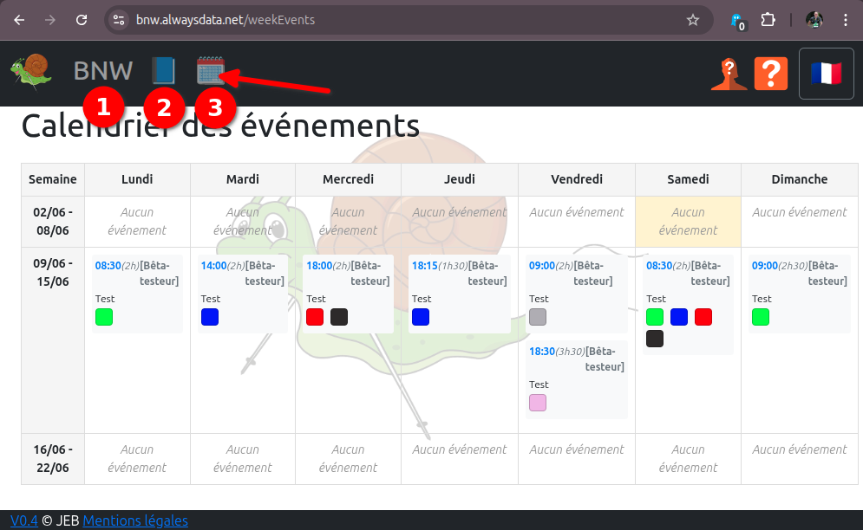
Exemple avec les données pour BNW (2/2)
(1) Présentation du club
(2) Lien(s)
→ facebook
(3) Calendrier avec tous les événements du club pour les 3 semaines à venir

Slide 15
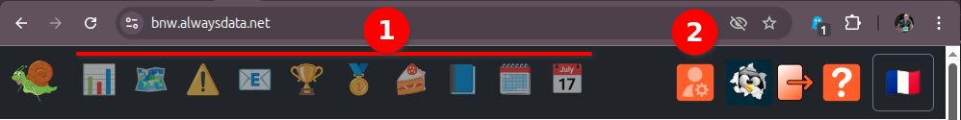
Les informations disponibles après connexion
La barre de menu contient tous les boutons permettant les différentes action en fonction des groupes auxquels appartient la personnes connectée (1).
(2) pour accéder aux options accordées aux personnes qui appartiennent à des groupes qui disposent d’autorisations.

Slide 16
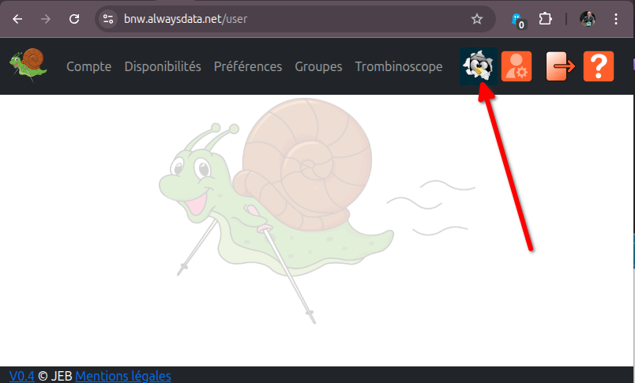
Les informations liées à la personne connectée

Slide 17
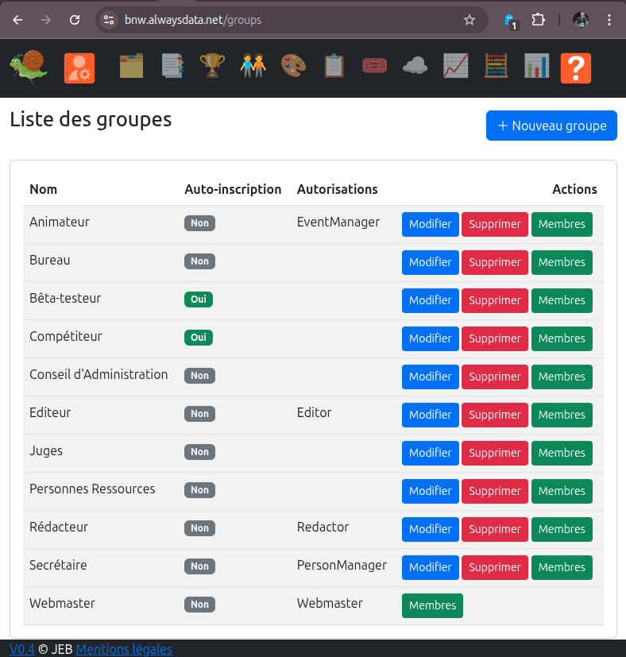
Les groupes

Slide 18
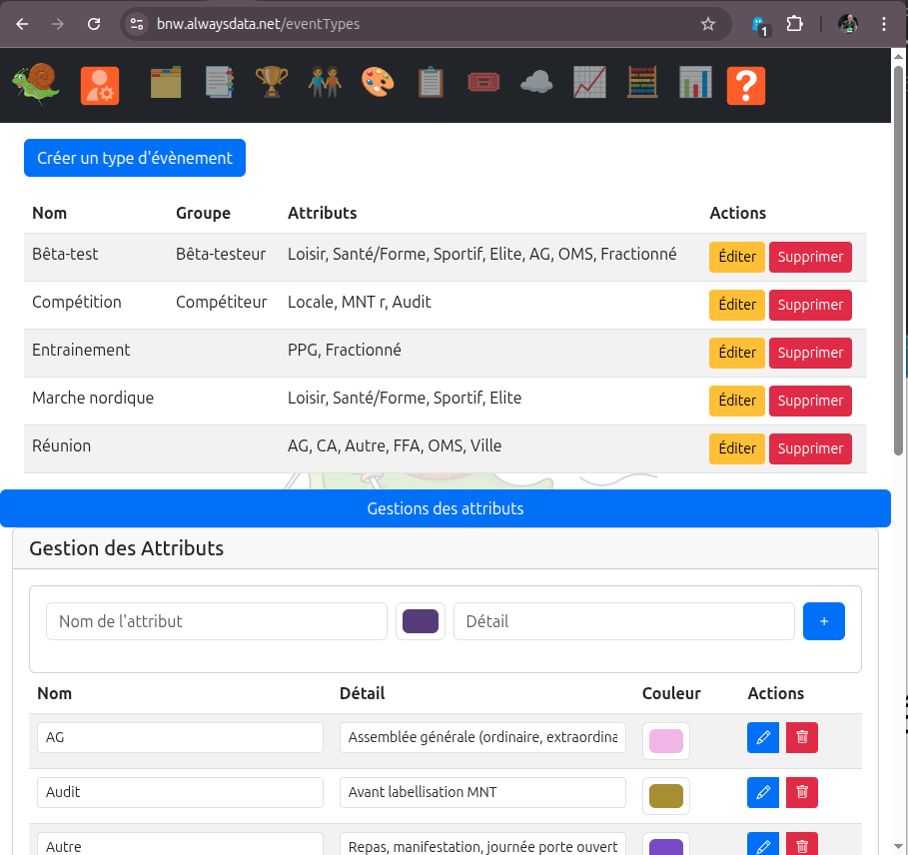
Les types d’événement et les attributs

Slide 19
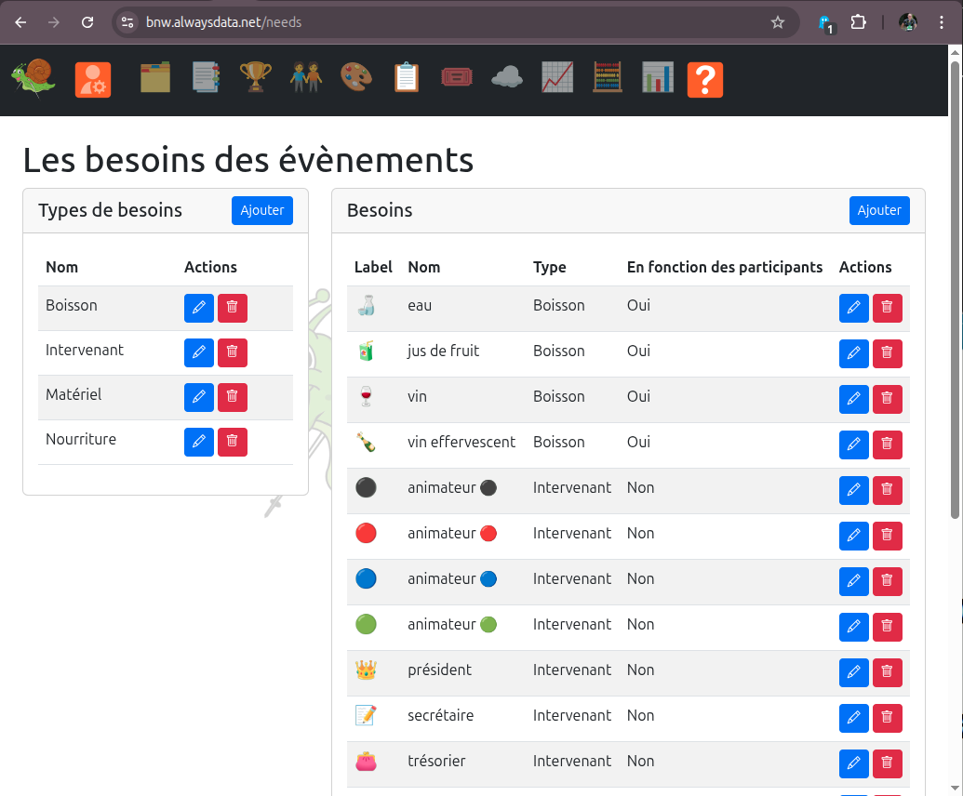
Les besoins associés aux événements

Slide 20
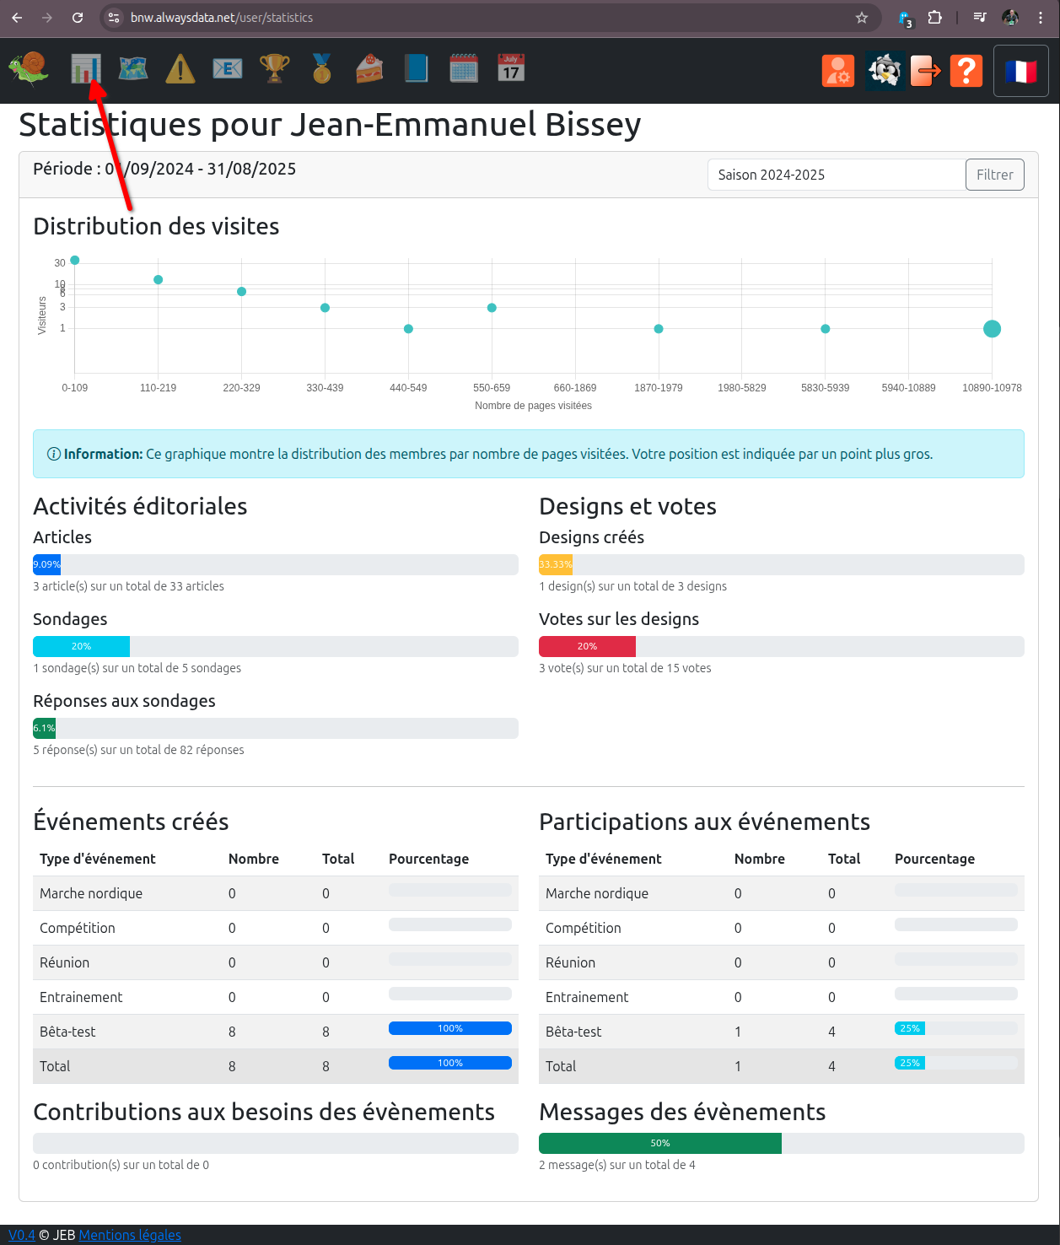
Big brother is watching you (1/3)
Pour vos statistiques

Slide 21
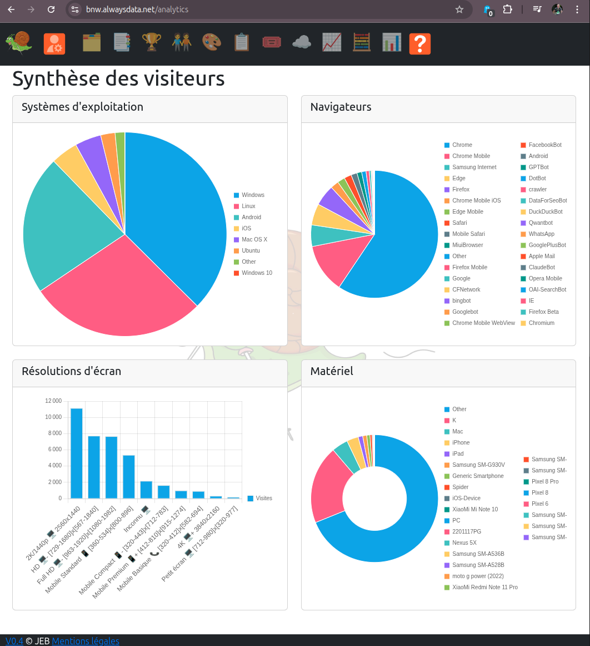
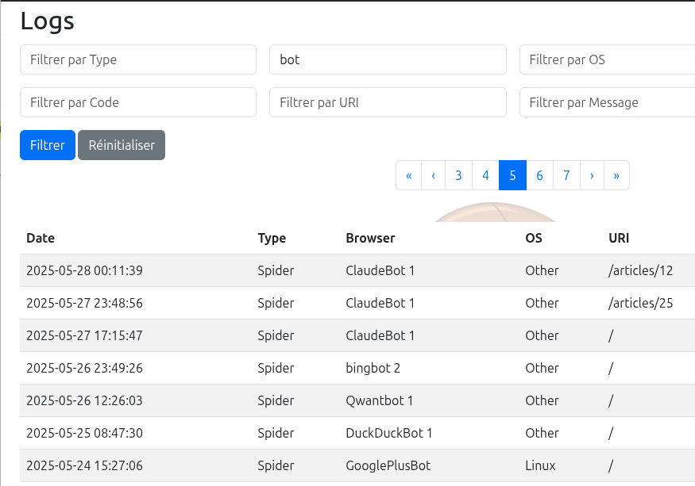
Big brother is watching you (2/3)
Pour mieux connaître les visiteurs

Slide 22
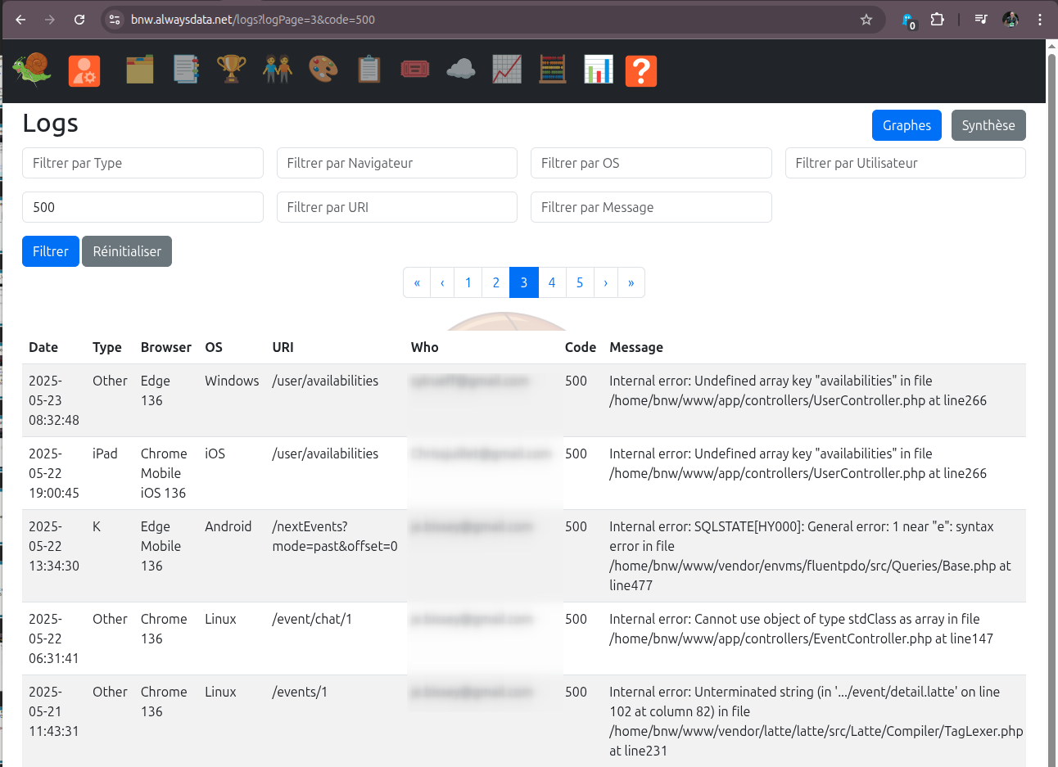
Big brother is watching you (3/3)
Surveiller les erreurs

Slide 23
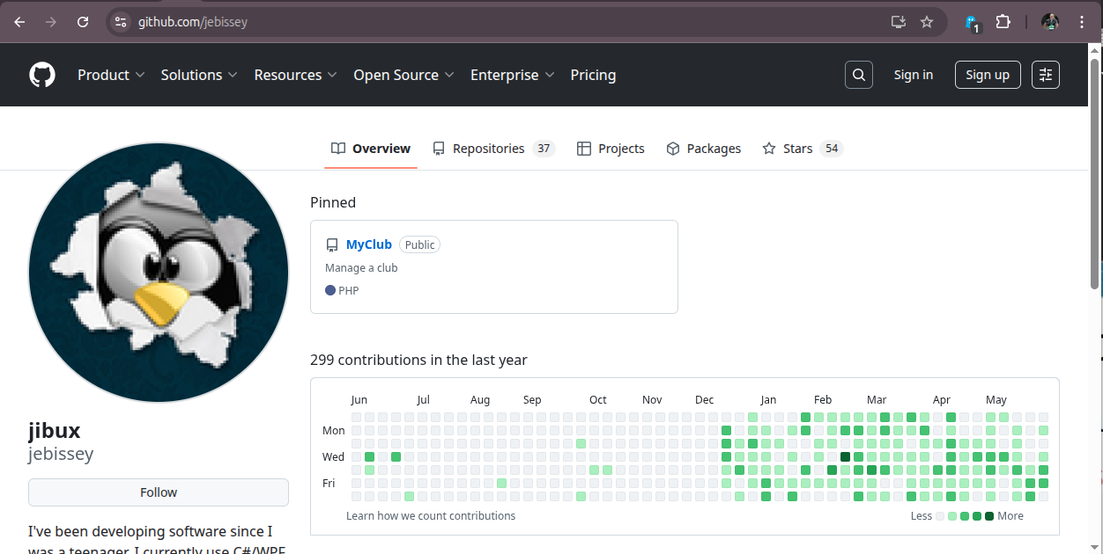
Open source
Ce programme est utilisable, modifiable, copiable par tous.
Il est disponible ici : https://github.com/jebissey/MyClub

Slide 24
This work is licensed under a Creative Commons Attribution-ShareAlike 3.0 Unported License.
It makes use of the works of Mateus Machado Luna.

